Slide 1
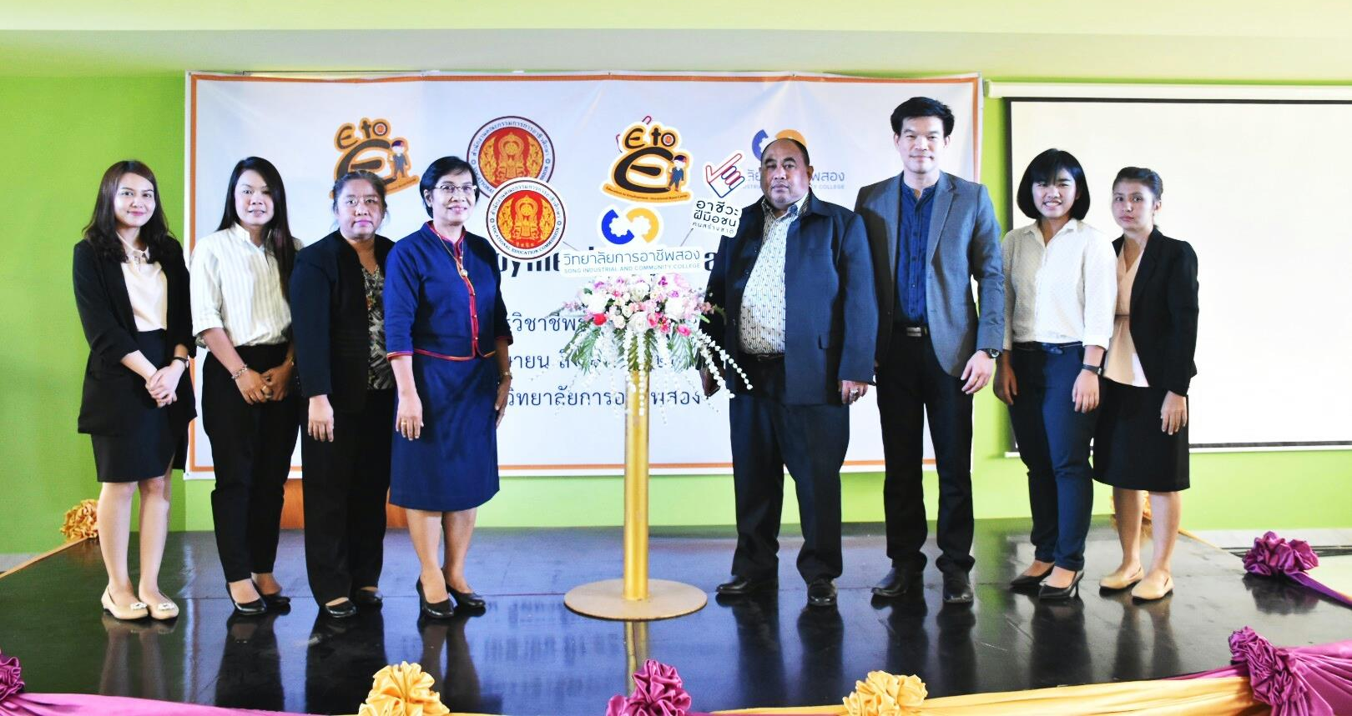
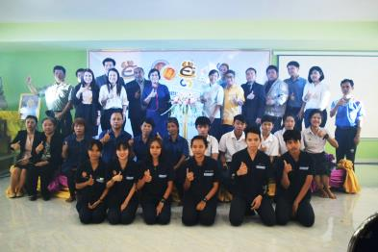
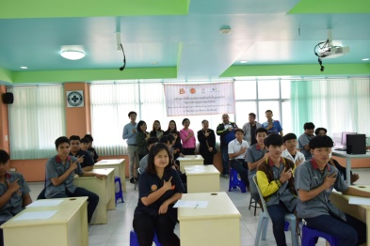
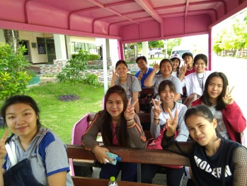
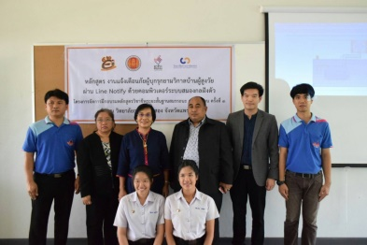
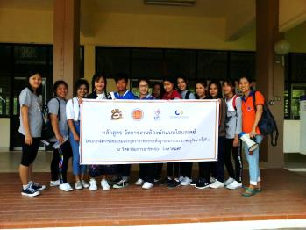
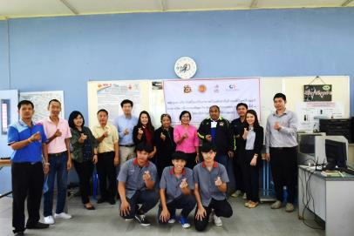
30 เมษายน พ.ศ. 2561 นายสกุลชัย ลัพกิตโร นักวิชาการศึกษาชำนาญการพิเศษ หัวหน้ากลุ่มติดตามและรายงานผล 2 สำนักงานคณะกรรมการการอาชีวศึกษา ร่วมเป็นเกียรติเปิดโครงการฝึกอบรมระยะสั้นฐานสมรรถนะ Education to Employment : Vocation Boot Camp ครั้งที่ 3 ณ วิทยาลัยการอาชีพสอง

Slide 2
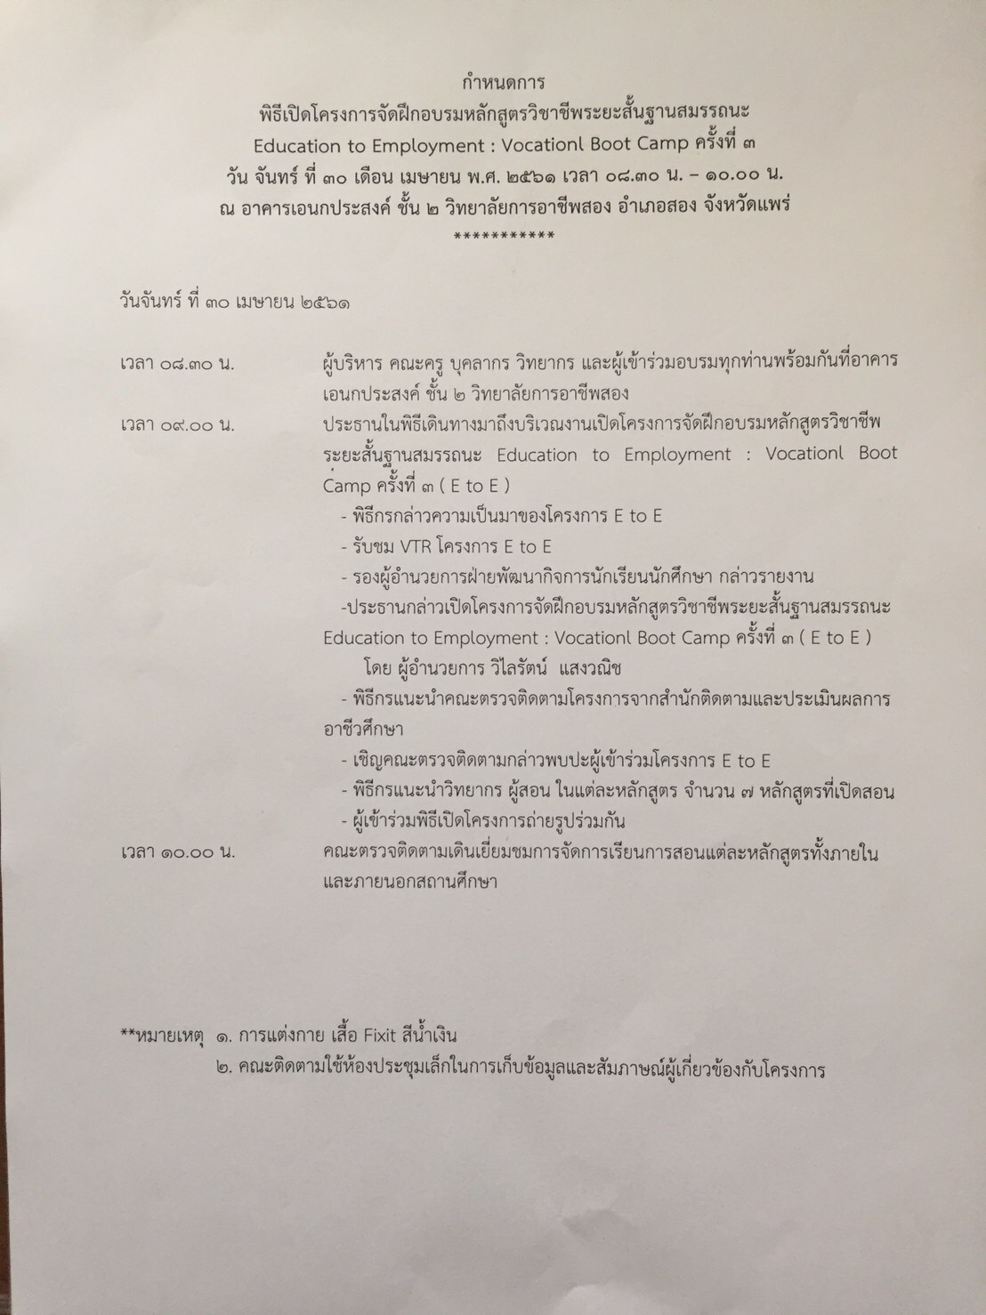
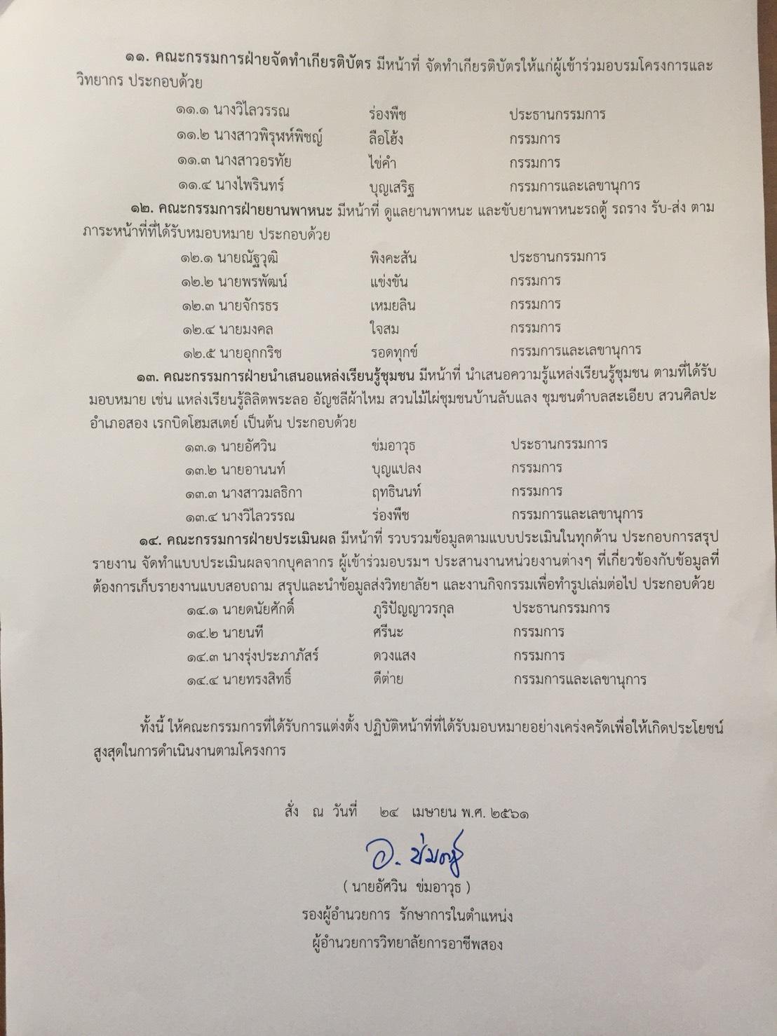
30 เมษายน พ.ศ. 2561 นางวิไลรัตน์ แสงวณิช ผู้อำนวยการวิทยาลัยการอาชีพสอง เป็นประธานในการเปิดโครงการฝึกอบรมระยะสั้นฐานสมรรถนะ Education to Employment : Vocation Boot Camp ครั้งที่ 3 ณ อาคารเอนกประสงค์ชั้น 3 โดยในการนี้ได้มี นายสกุลชัย ลัพกิตโร นักวิชาการศึกษาชำนาญการพิเศษ หัวหน้ากลุ่มติดตามและรายงานผล 2 ของสำนักงานคณะกรรมการการอาชีวศึกษา และคณะ ฯลฯ นายพนันชัย ใจนวน เจ้าพนักงานส่งเสริมการท่องเที่ยว องค์การบริหารส่วนตำบลบ้านกลาง อ.สอง จ.แพร่ นางบัวอนงค์ ศรีสุวรรณ เจ้าของ Redbrick Homestay ต.บ้านหนุน อ.สอง จ.แพร่ รวมถึงผู้ทรงคุณวุฒิ ร่วมเป็นเกียรติในการเปิดโครงการในครั้งนี้ด้วย โดยวิทยาลัยการอาชีพสองได้เปิดสอน E2E ครั้งที่ 3 จำนวน 7 รายวิชาประกอบด้วย 1.หลักสูตรติดตั้งโซล่าเซลสำหรับปั้มแรงเหวี่ยงโดยควบคุม แสดงผลผ่านสมาร์ทโฟน 2.หลักสูตรงานบริการเครื่องปรับอากาศบ้านพักอาศัยด้วยเคมีภัณฑ์ล้างแอร์ 3.หลักสูตรสร้างหุ่นย์เดินตามเส้นในโรงงานอุตสาหกรรม 4.หลักสูตรงานแจ้งเตคือนภัยผู้บุรุกยามวิการบ้านผู้สูงวัยผ่าน Line Notify ด้วยระบบสมองกลฝังตัว 5. หลักสูตรจัดการงานห้องพักแบบโฮมสเตร์ Make Up Room Style Homestay 6.หลักสูตรมัคคุเทศก์ท้องถิ่น 7.หลักสูตรช่างซ่อมเครื่องยนต์ จักรยานยนต์ขนาดใหญ่ Big Bike
ในการนี้นางวิไลรัตน์ แสงวณิช ผู้อำนวยการวิทยาลัยการอาชีพสองและคณะ ฯลฯ ได้นำนายสกุลชัย ลัพกิตโร นักวิชาการศึกษาชำนาญการพิเศษ หัวหน้ากลุ่มติดตามและรายงานผล 2 ของสำนักงานคณะกรรมการการอาชีวศึกษา และคณะ ฯลฯ ชมแหล่งเรียนรู้ชุมชน 6 แห่ง คือ แหล่งเรียนรู้ลิลิตพระลอ อัญชลีผ้าไหม สวนไม่ไผ่ชุมชนบ้านลับแลง ชุมชนตำบลสะเอียบ สวนศิลปะอำเภอสอง เรกบิดโฮมสเตย์ อีกด้วย

